Slide 1
ABRAHAM HOMBRE DE FE.
INTRODUCCIÓN:
Uno de los personajes que la Biblia menciona tanto en el Antiguo Testamento como en el Nuevo Testamento es Abraham.
Su fe sobresale en la Biblia.
Es un ejemplo digno de imitar para agradar y servir a Dios como Él lo hizo.
Aunque Abraham tuvo una gran fe, su fe fue probada de distintas maneras y salió victorioso.
Nuestra fe debe ser probada y debe salir victoriosa para poder agradar a Dios y cumplir sus mandamientos.

Slide 2
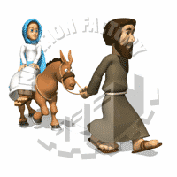

DIOS LE PIDE A ABRAHAM QUE SE VAYA DE SU TIERRA.
Genesis.12:1, 4.
Y el SEÑOR dijo a Abram: Vete de tu tierra, de entre tus parientes y de la casa de tu padre, a la tierra que yo te mostraré.
V.4.
Entonces Abram se fue tal como el SEÑOR le había dicho; y Lot fue con él. Y Abram tenía setenta y cinco años cuando partió de Harán.

Slide 3
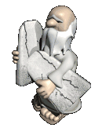
Abraham tenia 75 años y obedeció a Dios como El le mando.
Fue obediente salió de su tierra para hacer lo que Dios le mando.
Hebreos.11:8.
Por la fe Abraham, al ser llamado, obedeció, saliendo para un lugar que había de recibir como herencia; y salió sin saber adónde iba.
Abraham dejo su hogar, país, sin saber cual seria su destino final.
Allí vemos la fe.

Slide 4
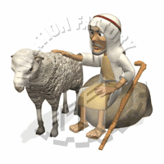
Hebreos.11:1.
Ahora bien, la fe es la certeza de lo que se espera, la convicción de lo que no se ve.
La fe es la convicción de lo que no se ve. Abraham salió a un lugar que no conocía.
Por esa misma fe vivió como extranjero.
Hebreos.11:9.
Por la fe habitó como extranjero en la tierra de la promesa como en tierra extraña, viviendo en tiendas como Isaac y Jacob, coherederos de la misma promesa,

Slide 5
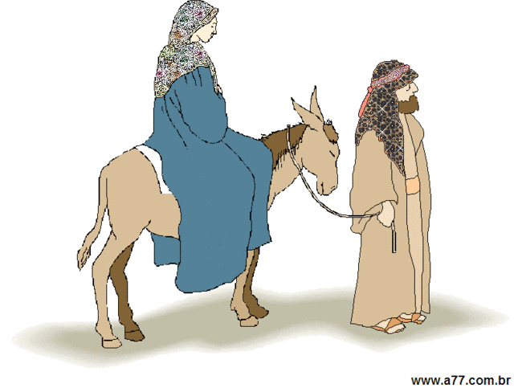
Por su fe vivió como extranjero en tiendas.
Se contentó con vivir en tiendas, símbolo de peregrinaje, en lugar de establecer una morada fija.
Nosotros debemos de vivir en este mundo como extranjero y peregrinos.
I Pedro.2:11.
Amados, os ruego como a extranjeros y peregrinos, que os abstengáis de las pasiones carnales que combaten contra el alma.

Slide 6
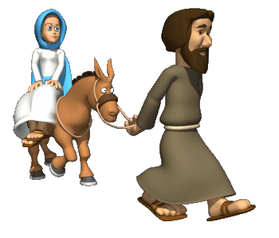
1. Somos extranjeros en el sentido de que estamos viviendo en un país extraño en el que no tenemos los derechos de ciudadanía.
2. Somos peregrinos en el sentido de que estamos obligados a vivir por un tiempo en un lugar que no es nuestro hogar permanente.
Lamentablemente perdemos el enfoque de lo más importante nuestra salvación por las cosas de este mundo.
Tener una casa muy linda.
Tener el auto del año.

Slide 7
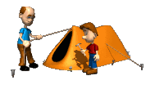
Cuando aquí solo estamos de paso.
¿Por qué Abraham tenía tan poco aprecio por la posesión de las tierras?
Porque esperaba la ciudad que tiene fundamentos, cuyo artífice y constructor es Dios.
Hebreos.11:10.
porque esperaba la ciudad que tiene cimientos, cuyo arquitecto y constructor es Dios.
También nosotros nuestra ciudadanía este en los cielos.
Filipenses.3:20.

Slide 8

Porque nuestra ciudadanía está en los cielos, de donde también ansiosamente esperamos a un Salvador, el Señor Jesucristo,
No vamos a reinar aquí en este mundo no nos vamos a quedar aquí.
¿Entonces porque hacer tesoros aquí?
Mateo.6:19.
No os acumuléis tesoros en la tierra, donde la polilla y la herrumbre destruyen, y donde ladrones penetran y roban;

Slide 9
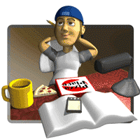
Con que tengamos sustento y abrimos con eso debemos estar contentos- Felices- Dichosos.
I Timoteo.6:8.
Y si tenemos qué comer y con qué cubrirnos, con eso estaremos contentos.
DIOS LE PROMETE UN HIJO A ABRAHAM.
También la fe de Abraham fue probada cuando Dios le prometió un hijo.
Dios cumplido su promesa de darle un hijo.
Romanos.4:19-21.

Slide 10

Y sin debilitarse en la fe contempló su propio cuerpo, que ya estaba como muerto puesto que tenía como cien años, y la esterilidad de la matriz de Sara;
Humanamente hablando, no había esperanza alguna, pero Abraham tenía fe.
Él tenia como 100 años.
Sara era estéril.
V.20.
sin embargo, respecto a la promesa de Dios, Abraham no titubeó con incredulidad, sino que se fortaleció en fe, dando gloria a Dios,

Slide 11
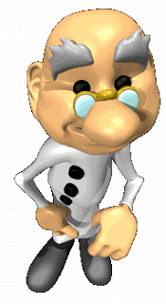
La aparente imposibilidad de que la promesa fuese jamás cumplida no le hizo vacilar.
Dios lo había dicho; Abraham lo creyó.
Sólo había una imposibilidad, y era que Dios mintiese.
La fe de Abraham era fuerte y vibrante.
Dio gloria a Dios, honrándole como Aquel en quien se podía depender de que cumpliría Su promesa, desafiando a todas las leyes de la naturaleza o de la probabilidad.
V.21.

Slide 12

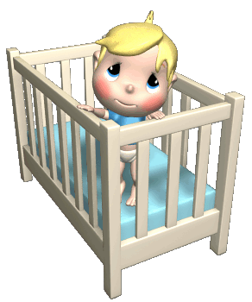
y estando plenamente convencido de que lo que Dios había prometido, poderoso era también para cumplirlo.
Abraham no sabía cómo Dios iba a cumplir Su palabra.
Pero esto era de la menor importancia.
Conocía a Dios y estaba totalmente confiado en que Dios era totalmente poderoso para hacer lo que había prometido.
Por qué Dios no puede mentir jamás.

Slide 13
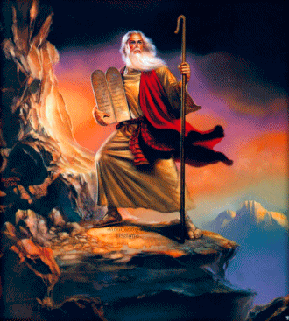
Tito.1:2.
con la esperanza de vida eterna, la cual Dios, que no miente, prometió desde los tiempos eternos,
Es imposible que Dios mienta.
Hebreos.6:18.
a fin de que por dos cosas inmutables, en las cuales es imposible que Dios mienta, los que hemos buscado refugio seamos grandemente animados para asirnos de la esperanza puesta delante de nosotros,

Slide 14
Dios siempre a cumplido lo que ha prometido al hombre.
Josue.21:45.
No faltó ni una palabra de las buenas promesas que el SEÑOR había hecho a la casa de Israel; todas se cumplieron.
Por eso no debemos de dudar de las promesas de Dios.
Mate.6:33.
Pero buscad primero su reino y su justicia, y todas estas cosas os serán añadidas.
Él nos promete que nos va dar el alimento, el beber, el vestir.
JOSUE.23:14.
He aquí, hoy me voy por el camino de toda la tierra, y vosotros sabéis con todo vuestro corazón y con toda vuestra alma que ninguna de las buenas palabras que el SEÑOR vuestro Dios habló acerca de vosotros ha faltado; todas os han sido cumplidas, ninguna de ellas ha faltado.
I REYES.8:56.
Bendito sea el SEÑOR, que ha dado reposo a su pueblo Israel, conforme a todo lo que prometió; ninguna palabra ha fallado de toda su buena promesa que hizo por medio de su siervo Moisés.

Slide 15

Si le buscamos y le ponemos en primer lugar, el reino la iglesia.
Mateo.28:20.
enseñándoles a guardar todo lo que os he mandado; y he aquí, yo estoy con vosotros todos los días, hasta el fin del mundo.
Él va a estar con nosotros todos los días hasta el fin del mundo.
Hebreos.13:5-6.
Sea vuestro carácter sin avaricia, contentos con lo que tenéis, porque El mismo ha dicho: NUNCA TE DEJARE NI TE DESAMPARARE,

Slide 16

V.6.
de manera que decimos confiadamente: EL SEÑOR ES EL QUE ME AYUDA; NO TEMERE. ¿QUE PODRA HACERME EL HOMBRE?
Él tendrá cuidado de nosotros.
I Pedro.5:7.
echando toda vuestra ansiedad sobre El, porque El tiene cuidado de vosotros.
Los creyentes tienen el privilegio de echar todas sus ansiedades sobre Él Señor con la intensa confianza de que Él tiene cuidado.

Slide 17

La ansiedad es innecesaria; no tenemos necesidad de llevar las cargas cuando Él está dispuesto a llevarlas por nosotros.
Es inútil angustiarse; la angustia no ha resuelto jamás ningún problema.
La ansiedad es un pecado.
Dijo un predicador: «La ansiedad es pecado porque niega la sabiduría de Dios;
Debemos de creer en las promesas de Dios siempre.
Marcos.11:24.

Slide 18
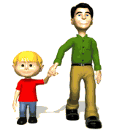
Por eso os digo que todas las cosas por las que oréis y pidáis, creed que ya las habéis recibido, y os serán concedidas.
No dudar.
Marcos.9:22-24.
Y muchas veces lo ha echado en el fuego y también en el agua para destruirlo. Pero si tú puedes hacer algo, ten misericordia de nosotros y ayúdanos.
V.23.
Jesús le dijo: "¿Cómo si tú puedes?" Todas las cosas son posibles para el que cree.

Slide 19
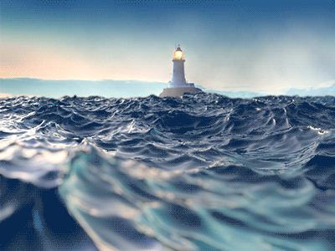
V.24.
Al instante el padre del muchacho gritó y dijo: Creo; ayúdame en mi incredulidad.
El que duda no va recibir nada.
Santiago.1:6-8.
Pero que pida con fe, sin dudar; porque el que duda es semejante a la ola del mar, impulsada por el viento y echada de una parte a otra.
V.7.
No piense, pues, ese hombre, que recibirá cosa alguna del Señor,
V.8.

Slide 20
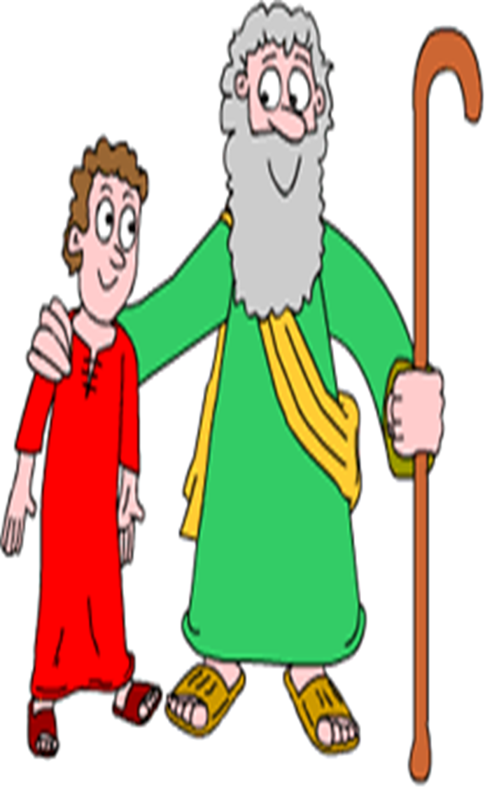
Siendo hombre de doble ánimo, inestable en todos sus caminos.
DIOS PIDE A ABRAHAM QUE LE SACRIFIQUE A SU HIJO.
Hebreos.11:17-19.
Por la fe Abraham, cuando fue probado, ofreció a Isaac; y el que había recibido las promesas ofrecía a su único hijo;
Llegamos ahora a la más grande prueba de la fe de Abraham. Dios le dijo que ofreciese a su único hijo, Isaac, sobre el altar.
Con una obediencia resuelta, Abraham emprendió el ofrendar a Dios el más caro tesoro para su corazón.

Slide 21
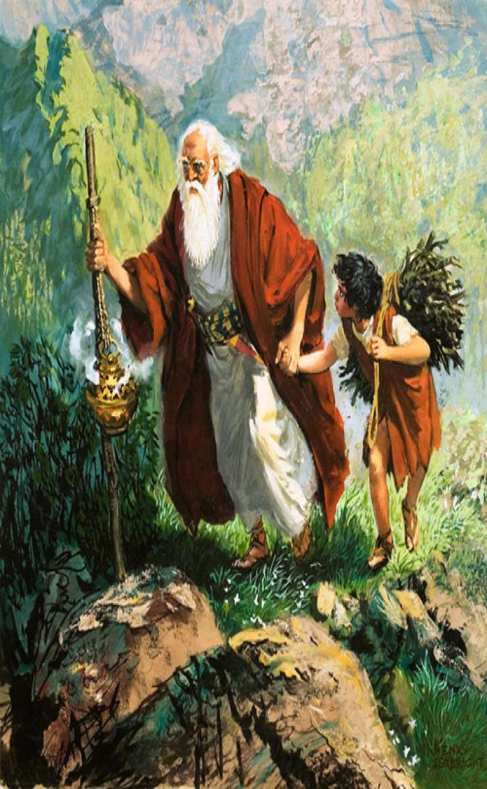
¿Acaso era inconsciente del enorme dilema?
V.18.
fue a él a quien se le dijo: EN ISAAC TE SERA LLAMADA DESCENDENCIA.
La promesa de una gran multitud de descendientes había de ser cumplida en Isaac. El dilema era este:
Si Abraham daba muerte a Isaac.
¿cómo podría llegar a cumplirse jamás la promesa?
V.19.
El consideró que Dios era poderoso para levantar aun de entre los muertos, de donde también, en sentido figurado, lo volvió a recibir.

Slide 22
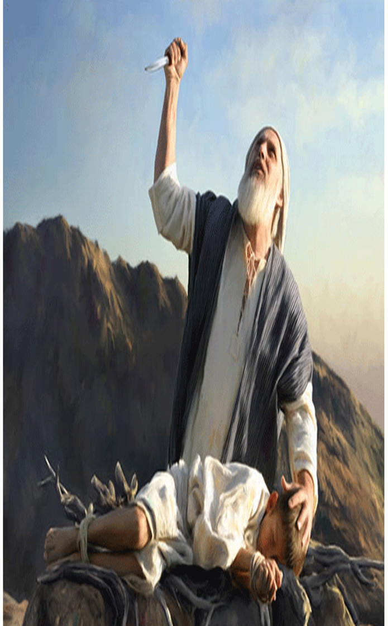
Abraham sabía lo que Dios había prometido; esto era todo lo que le importaba.
Llegó a la conclusión de que si Dios le demandaba que inmolase a su hijo, Dios mismo le volvería a levantar aun de entre los muertos para cumplir la promesa.
La fe de Abraham fue probada y salió victorioso.
La nuestra tiene que ser probada también.
I Pedro.1:7.
para que la prueba de vuestra fe, más preciosa que el oro que perece, aunque probado por fuego, sea hallada que resulta en alabanza, gloria y honor en la revelación de Jesucristo;

Slide 23
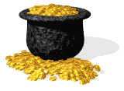
El oro es uno de los materiales más imperecederos.
Puede ser sometido a un calor intenso y podría parecer indestructible.
Pero la verdad es que el oro perece por el uso, la presión y el fuego.
La verdadera fe es indestructible.
El creyente puede sufrir severas pruebas y aflicciones, pero éstas, en lugar de destruir su fe, son alimento para la fe.

Slide 24
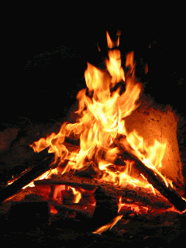
Cuando las condiciones dominantes son favorables, podría ser fácil ser cristiano.
Pero cuando la confesión pública de Cristo atrae persecución y sufrimiento, entonces los seguidores superficiales se apartan y se pierden en la multitud.
Debemos de salir como Job.
Job.23:10.
Pero El sabe el camino que tomo; cuando me haya probado, saldré como el oro.
Debemos acabar la carrera.

Slide 25
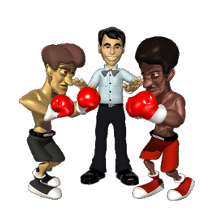
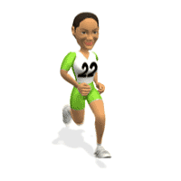
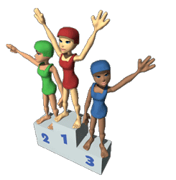
II Timoteo.4:7-8.
He peleado la buena batalla, he terminado la carrera, he guardado la fe.
V.8.
En el futuro me está reservada la corona de justicia que el Señor, el Juez justo, me entregará en aquel día; y no sólo a mí, sino también a todos los que aman su venida.
Debemos de tener la fe que tuvo Abraham.
Su fe fue probada y salió victorioso.

Slide 26
CONCLUSIÓN:
Hemos visto la fe de Abraham su fe fue probada y salió victorioso.
1. Cuando Dios le dijo que saliera de su tierra.
2. Cuando Dios le prometió un hijo.
3. Cuando Dios le pidió que le ofreciera a su hijo.
Debemos de confiar en las promesas de Dios, aunque estas se vean imposibles para nosotros.
Dios nunca nos va a mentir, Él no puede mentir sus promesas son fieles y verdaderas.
¿Cómo es su fe?
Tengamos una fe como Abraham Dios nos ayude siempre a confiar en Él.

Slide 27


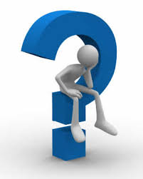
PLAN DE SALVACIÓN SEGÚN DIOS
¿Que debo hacer
para ser salvo…?
DIOS
“EL SEÑOR AÑADÍA CADA DÍA A LA IGLESIA LOS QUE HABÍAN DE SER SALVOS”
HECHOS.2:47
“por cuanto todos pecaron, y están destituidos de la gloria de Dios” Romanos. 3:23.
P
E
C
A
D
O
BAUTIZARSE. Hech.2:38.
CONFESAR. Rom.10:9-10.
Cristo es Él Salvador de los que le obedecen
“…y habiendo sido perfeccionado, vino a ser autor de eterna salvación para todos los que le obedecen” Hebreos.5:9.
ARREPENTIRSE. Hech.17:30.
CREER, Mar.16:15-16.
OIR, Rom.10:17.

Slide 28

POR SU FINA ATENCIÓN.
DIOS NOS BENDIGA A TODOS.

